Slide 1
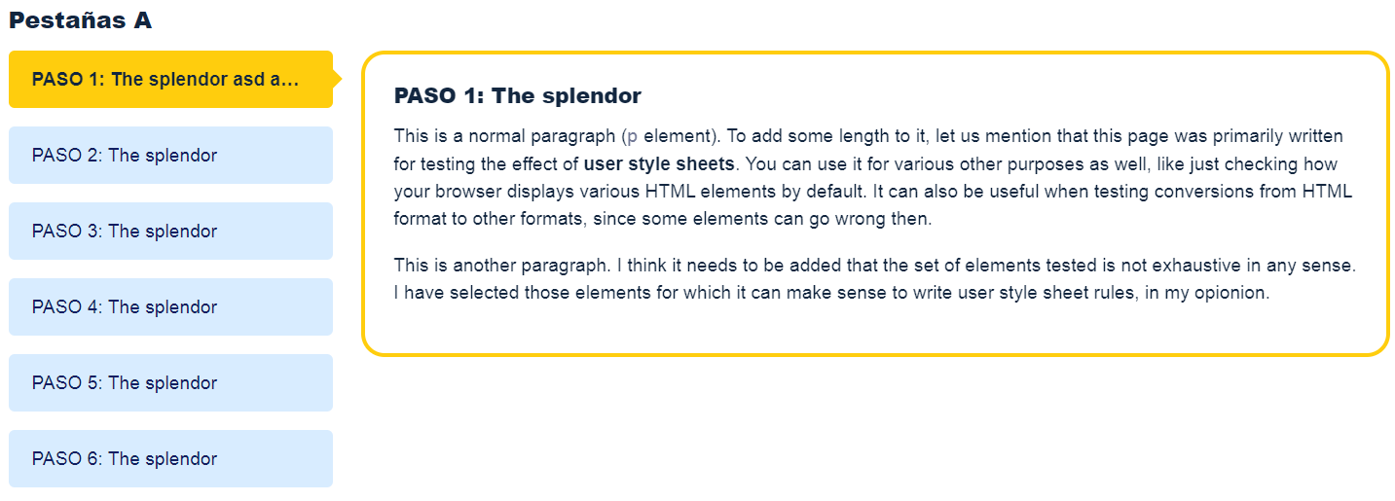
Pestañas A
DI_CF012-09_ruta_informe_gestion
Recomendaciones generales:
Los títulos que actuará como botón que sea una palabra o frases muy cortas.
La cantidad máxima es de 5 items.
Se sugiere que la cantidad de texto sea igual o menor a 12 líneas de word tamaño carta.
Se sugiere el uso de texto acompañado de imágenes que refuercen el contenido a representar.
Se recomienda utilizar este componente para evidenciar procesos o temas generales compuesto de varias etapas.
No se debe utilizar para representar grandes cantidades de texto o contenido.
No se debe utilizar dentro de la pestaña o tab vídeos

Slide 2



Indicaciones para la producción
Escribir las indicaciones que el equipo de producción debe tener en cuenta al momento de realizar el recurso gráfico o interactivo
Al hacer clic en el título de “PASO 1” se desplegará la información junto con el ícono de apoyo.
Al lado izquierdo estará el título del paso y al lado derecho la información correspondiente.
La información es la que se encuentra en pantalla.
En la siguiente diapositiva se explica la información a colocar en el desplegable siguiente.
PASO 1
PASO 1
Establecer la meta, es decir, definir para qué se presenta y su alcance.
PASO 2
PASO 3
PASO 4

Slide 3
Indicaciones para la producción
Escribir las indicaciones que el equipo de producción debe tener en cuenta al momento de realizar el recurso gráfico o interactivo
Al hacer clic en el título de “PASO 2” se desplegará la información junto con el ícono de apoyo.
Al lado izquierdo estará el título del paso y al lado derecho la información correspondiente.
La información es la que se encuentra en pantalla.
En la siguiente diapositiva se explica la información a colocar en el desplegable siguiente.
PASO 1
PASO 2
Definir y seleccionar la información que se requiere. Importante considerar las funciones y obligaciones del cargo que se ejerce y las funciones del departamento.
PASO 2
PASO 3
PASO 4

Slide 4
Indicaciones para la producción
Escribir las indicaciones que el equipo de producción debe tener en cuenta al momento de realizar el recurso gráfico o interactivo
Al hacer clic en el título de “PASO 3” se desplegará la información junto con el ícono de apoyo.
Al lado izquierdo estará el título del paso y al lado derecho la información correspondiente.
La información es la que se encuentra en pantalla.
En la siguiente diapositiva se explica la información a colocar en el desplegable siguiente.
PASO 1
PASO 3
Organizar los datos de forma ordenada, coherente y clara, porque si se requiere alguna validación, es importante contar con un buen registro y gestión documental que respalde la información presentada.
PASO 2
PASO 3
PASO 4

Slide 5
Indicaciones para la producción
Escribir las indicaciones que el equipo de producción debe tener en cuenta al momento de realizar el recurso gráfico o interactivo
Al hacer clic en el título de “PASO 4” se desplegará la información junto con el ícono de apoyo.
Al lado izquierdo estará el título del paso y al lado derecho la información correspondiente.
La información es la que se encuentra en pantalla.
En la siguiente diapositiva se explica la información a colocar en el desplegable siguiente.
PASO 1
PASO 4
Presentar la información de forma adecuada. Algunas entidades u organizaciones manejan formatos. Es importante conocer a fondo el sistema integrado de gestión de la organización y acoger los formatos. Algunos directivos prefieren algo ejecutivo, sencillo y conciso, con tablas, figuras, gráficos. Se recomienda que conozca las preferencias de la presentación de sus jefes directos para evitar llamados de atención por inadecuada presentación.
PASO 2
PASO 3
PASO 4

